Slide 1

初创企业上市分析
顺丰速运
小组成员：卢寅达 李婧 杨心仪 郑睿 王正浩

Slide 2

CONTENTS
宏观背景
01
案例概况
02

Slide 3

公司简介
顺丰速运
顺丰速运是一家主要经营国国际、国内快递业务的国内快递企业，于1993年3月26日在广东顺德成立。国家邮政局发布2018年快递服务用户满意度、时限准时率调查结果。2018年快递服务总体满意度得分为75.9分，较2017年上升0.2分。快递企业总体满意度排名顺丰速运居首，在时限准时率方面，顺丰速运排名第一。

Slide 4
宏观背景
公司初创
1
4
上市
发展进程
收权行动
2
3
机遇与挑战

Slide 5

宏观背景
1
行业背景
2
案例背景

Slide 6
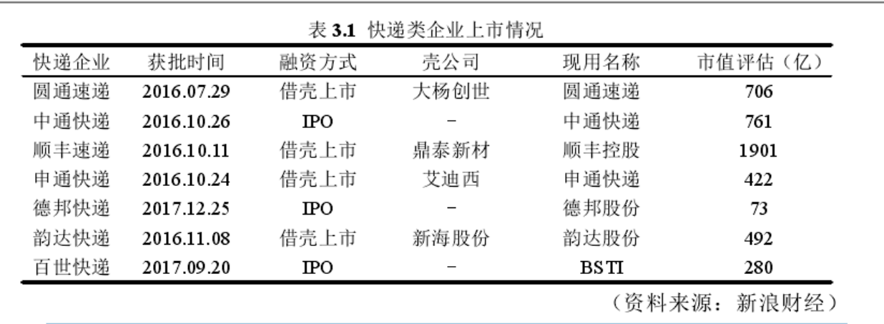
宏观背景分析
近几年来，中国快递企业在“互联网＋”的大背景下迅速发展，由一个默默无闻的产业成长为新经济的“黑马”。国家统计局的数据显示，2017 年，中国快递业务量完成400.6 亿件，同比增长 28%。而 2013 年-2016 年的增长速度一直在 50%左右，2017 年快递增长速度明显放缓，但根据国家邮政局数据，2017 年快递业务收入 4957 亿元，保持在较高的水平，中国仍然是“第一快递大国”。

Slide 7
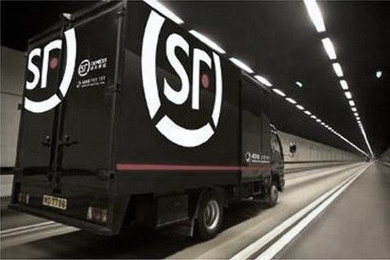
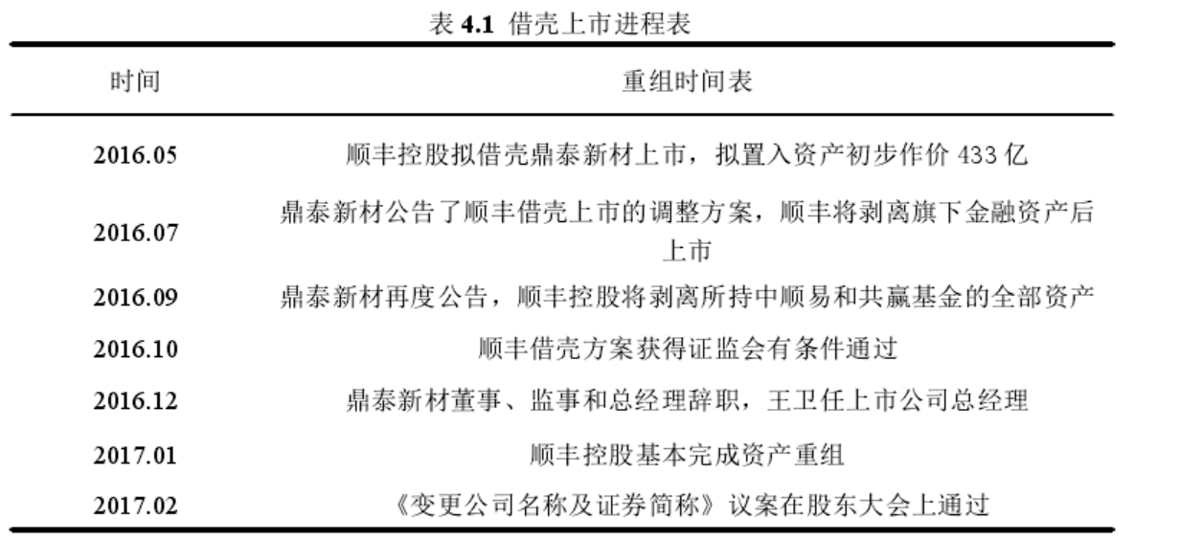
宏观背景分析
宏观背景分析
2016 年 5 月，顺丰控股准备借壳鼎泰新材进行上市。根据泰鼎新材的公告显示，顺丰用其持有的鼎泰新材股权与泰鼎新材的全部负债和资产进行等价交换。在该次交易中，对准备置入与置出的资产进行了初步作价，置入与置出资产的差价由鼎泰新材以股份方式向顺丰购买。交易结束后，王卫成为上市公司的真正的掌权人。但是，因为监管的力度越来越大，顺丰控股多次改变了重组方案。7 月 26 日，泰鼎新材在证监会在发布的《上市公司重大资产重组办法（征求意见稿）》一个多月后，公开了顺丰借助泰鼎新材剥离名下金融资产后再上市的调整方案。
实际上在 2015 年初，顺丰原本打算采用 A 股 IPO 方式上市，但是紧接着还是选择了借壳上市。下面的表显示了顺丰的上市历程和合并进程：

Slide 8
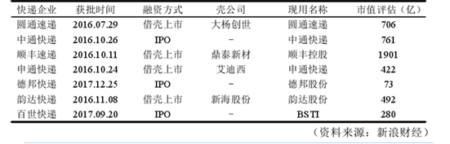
宏观背景分析
快递业近年来竞争加剧，之前的价格战导致整体行业的利润率下降，随着增速放缓，快递企业开始谋求新的出路。2016 年前后，圆通、申通、中通、顺丰等 7 家快递企业陆续上市，其中 4 家快递公司均采用借壳上市的方式（如表）。
根据表可以看出，快递企业在选择上市之后发展迅速，目前的市值分层，顺丰领跑以 1901 亿遥遥领先，圆通、中通也有 700 亿市值左右，申通快递 422 亿市值。大部分快递企业都是通过借壳上市的方式进入 A 股市场。

Slide 9
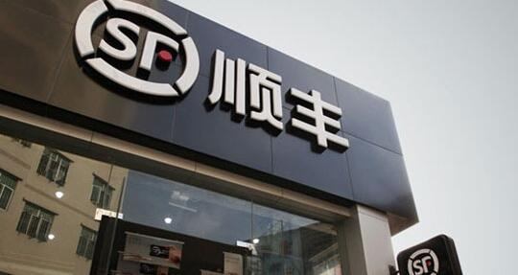
宏观背景分析
案例背景
2016 年 5 月，顺丰控股准备借壳鼎泰新材进行上市。2016年5月23日根据泰鼎新材的公告显示，顺丰用其持有的鼎泰新材股权与泰鼎新材的全部负债和资产进行等价交换。交易中拟置出资产初步作价8亿元，拟置入资产初步作价433亿，差额部分有公司以发行股的方式自顺丰控股全体股东处购买。

Slide 10
宏观背景分析
借壳上市进程表
实际上在 2015 年初，顺丰原本打算采用 A 股 IPO 方式上市，但是在圆通申通等快递公司纷纷上市的压力下，紧接着还是选择了借壳上市。下面的表显示了顺丰的上市历程和合并进程：

Slide 11

1
上市原因
2
借壳上市
案例概况
4
3
重组前情况
重组方案
5
交易过程
6
交易后公司情况

Slide 12
案例概况
我这行业老大还没你们有条件
1
4
借壳上市
上市原因
2
3
铺子摊的越大，花钱的地方越多
毒瘤？希望？

Slide 13
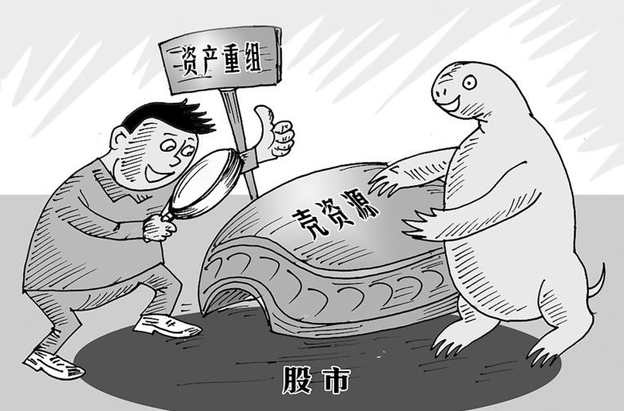
案例概况
借壳上市
概念：
借壳上市是指一家母公司（集团公司）通过把资产注入一家市值较低的已上市公司（壳， Shell），得到该公司一定程度的控股权，利用其上市公司地位，使母公司的资产得以上市。通常该壳公司会被改名。

Slide 14
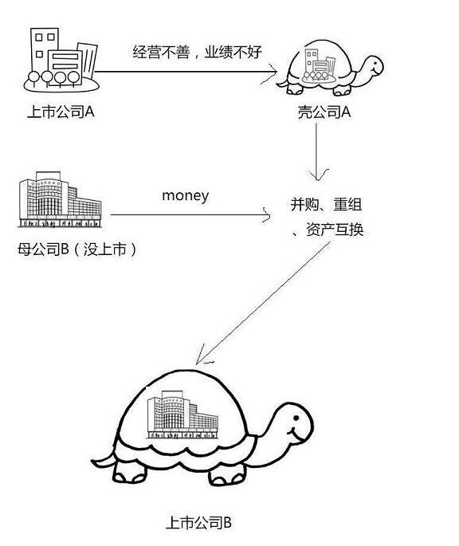

Slide 15

案例概况
壳公司
借壳公司
①大部分壳公司已经做好了被借壳的准备，因为其中的壳资源已被洗成“净壳”，并且股价非常低
②一般来说，壳资源经营成果不佳、盈利能力较弱
③对于壳资源来说，一方面能够选择作为壳资源，与优质企业合并重组；另一方面也可以增强自身实力，降低退市风险
④政府在借壳上市行为中也饰演着重要的角色，能够帮助借壳上市顺利完成
⑤借壳公司多处于类似制造业、重工业的资本密集型行业；壳公司的经营业绩都比较差，很多都已面临退市的风险
①借壳公司多为轻资产公司，它们信息不对称、盈利情况差，都希望依靠借壳上市
②借壳公司的规模不局限于小型民营企业，因为在很多案例中，有很多企业规模甚至超过同期IPO上市的公司
③在有大量国有企业选择借壳上市，尤其是资本密集型企业更容易发生借壳上市的情况
④在企业借壳上市前后时间段里，财务指标会发生较大的变化。另外借壳方的资产负债率会高于同行业的其他企业
⑤主要集中在经济发达地区，决策容易受到宏观经济的影响，盈利水平低
A
B
特点

Slide 16
案例概况
上市原因
行业背景
+
市场变化
+
业务规模
+
上市前景

Slide 17
案例概况
借壳方——顺丰速运
被借壳方——鼎泰新材
重组前情况
顺丰速运是一家快递公司，1993 年在广东成立，主要经营业务为国际、国内块的业务。顺丰是港资企业，成立之初，业务仅在广东与香港之间开展。随着经济业务的增加，顺丰的业务拓展至全国，现在已经成为家喻户晓的快递公司，是中国快递行业中的佼佼者。
鼎泰新材全称为马鞍山鼎泰稀土新材料股份有限公司，公司注册资本 7783.078 万元，截至 2010 年 6 月30 日公司总资产为 8.78 亿元，净资产 7.19 亿元，2009 年销售总额近 4.14 亿元。公司的主营业务为金属材料表面防腐技术，最具代表性的产品为稀土合金镀层防腐新材料，开辟了我国稀土合金防腐镀层新材料的应用领域，是该领域的开拓者之一。

Slide 18

案例概况
重组方案
重大资产置换
发行股份购买资产
（1）发行价格和定价依据
（2）发行数量
（3）锁定期
募集配套资金
（1）发行价格和定价依据
（2）发行数量
（3）锁定期
过渡期间损益安排

Slide 19
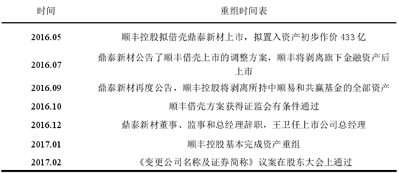
案例概况
交易过程
上面的表显示了顺丰的上市历程和合并进程。
2016年5月，顺丰控股准备借壳鼎泰新材进行上市。根据泰鼎新材的公告显示，顺丰用其持有的鼎泰新材股权与泰鼎新材的全部负债和资产进行等价交换。在该次交易中，对准备置入与置出的资产进行了初步作价，置入与置出资产的差价由鼎泰新材以股份方式向顺丰购买。交易结束后，王卫成为上市公司的真正的掌权人。但是，因为监管的力度越来越大，顺丰控股多次改变了重组方案。7月26日，泰鼎新材在证监会在发布的《上市公司重大资产重组办法（征求意见稿）》一个多月后，公开了顺丰借助泰鼎新材剥离名下金融资产后再上市的调整方案。实际上在2015年初，顺丰原本打算采用A股IPO方式上市，但是紧接着还是选择了借壳上市。

Slide 20

案例概况
交易后公司情况
第一
第二
第三
第四
第五
转型与发展
同行业挑战
财务分析
发展建议
发展前景

Slide 21
案例概况
转型与发展
上市以来，公司核心业务速运物流毛利率下降了2.27个百分点，这也是2013年以来首次下降。盈利能力下滑源于投资、费用等增加。今年前9个月，销售费用14.46亿元，超出去年全年近亿元。同时，研发费用7.69亿元。
费用增长是顺丰控股积极拓展冷链、重货等新业务的直接反应。此外，公司斥资55亿元收购德国邮政敦豪集团在华供应链业务，试图从从传统快递企业转型为供应链解决方案公司。不过，市场似乎不买账。去年以来，顺丰控股的股价持续下跌，市值蒸发了1616亿元。公司实控人王卫的财富也随之缩水了985亿元。

Slide 22
案例概况
同行业挑战：
顺丰
同行业快递
京东
阿里

Slide 23
案例概况
发展建议
1
降低人员流失率
第一，扩展融资渠道，提升预付资本规模。
第二，加速技术创新和新技术的应用。
第三，适时通过并购提高企业竞争力。
2
扩大企业规模
第一，创新品牌化的发展理念。
第二，加强品牌的业务规划。
第三，加大品牌的投入力度。
第四，打造品牌化专业人才。
3
扩大品牌影响力
保障计划

Slide 24
案例分析
发展前景
身为老牌快递公司的顺丰，其口碑还是很好的，所以顺丰只要能够守住自己的名声和用户体验，不断的拓展新的领域，整合其它小的快递公司，顺丰的未来还是非常光明的。

Slide 25

THANKS

